Slide 1
linux 프로그래밍 1강
데이터융합SW과
노을
2023.03.17

Slide 2
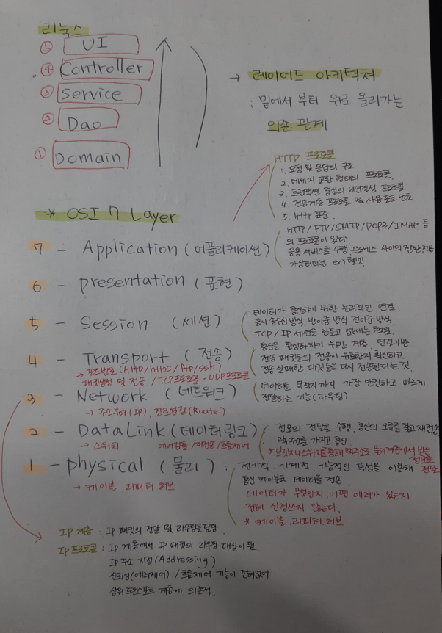
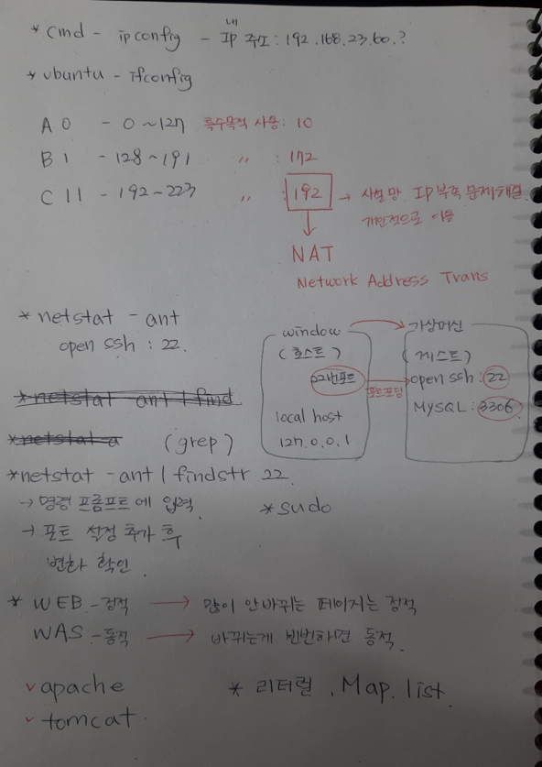
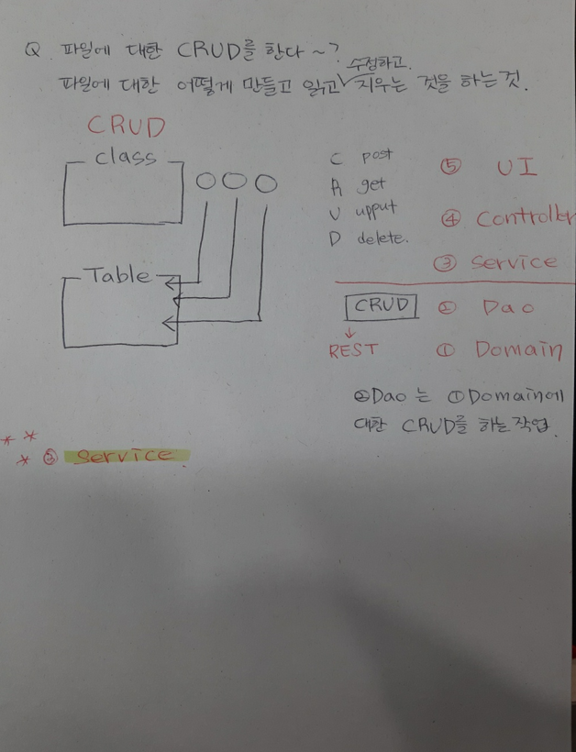

Slide 3
< Ubuntu 설치과정 >

Slide 4
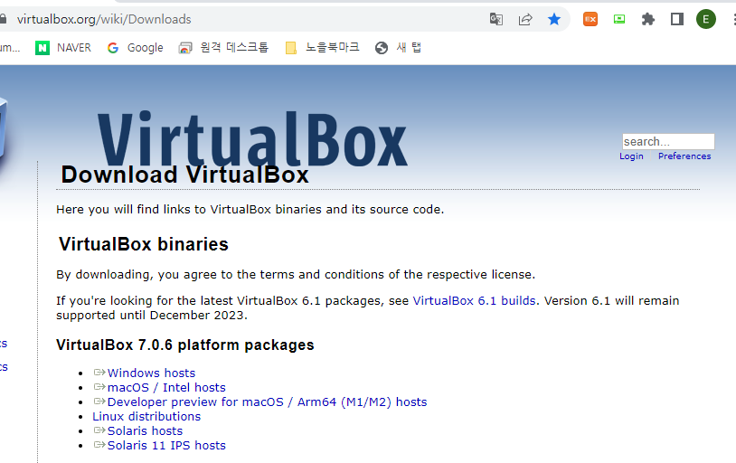
1. VirtualBox 설치
VitrualBox 홈페이지
Windows hosts
다운로드 버튼 클릭

Slide 5
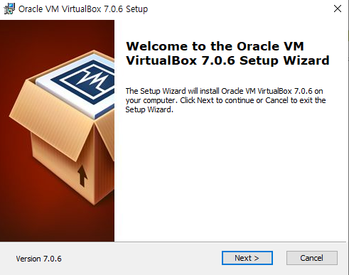
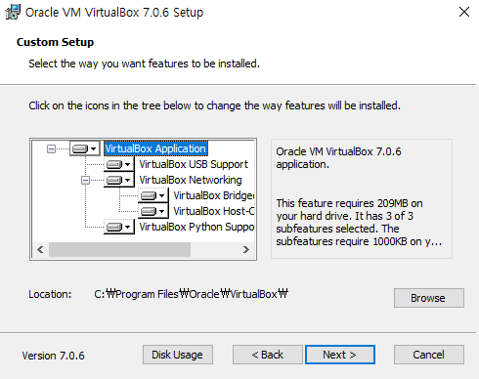
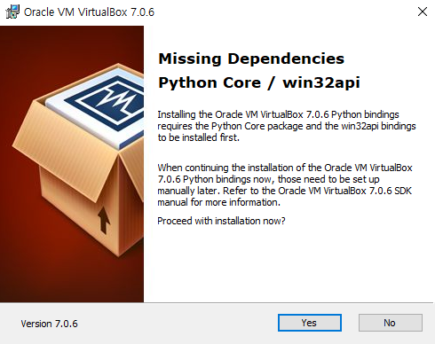
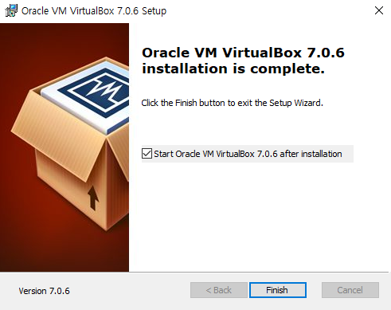
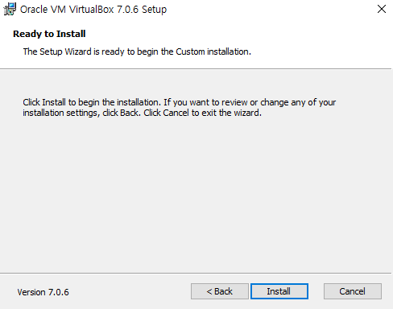
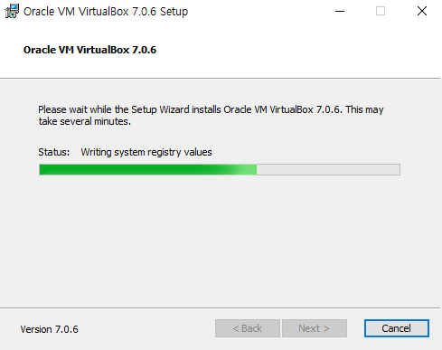

Slide 6
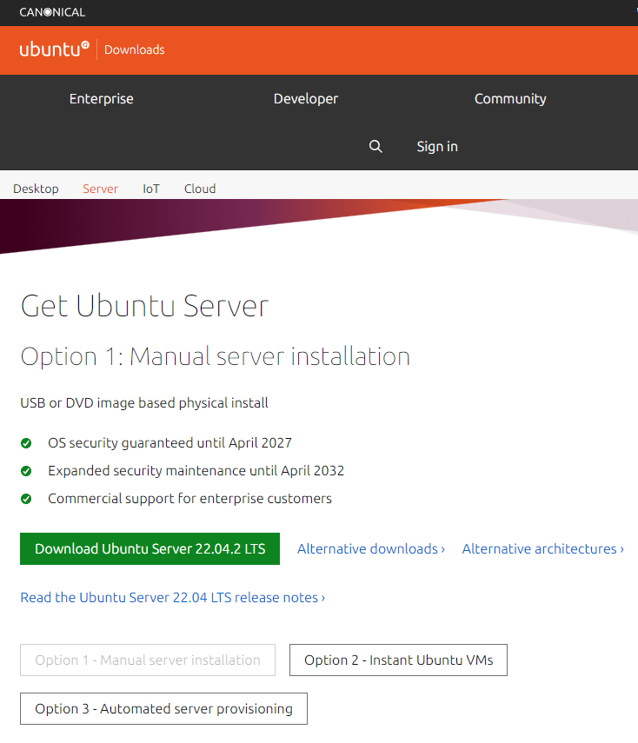
2. Ubuntu image 다운로드
ubuntu.com/download/server
Download Ubuntu Server 22.04.2 LTS
다운로드 설치

Slide 7
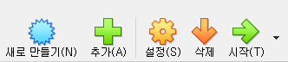
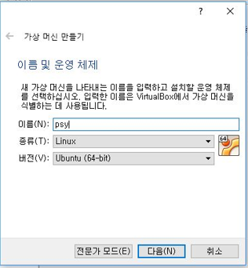
3. VirtualBox 가상머신 만들기
Ubuntu image 다운로드 후 Virtual Box 실행
새로 만들기버튼 클릭 후
가상머신의 이름 자유롭게 지정 후
다음(N)

Slide 8
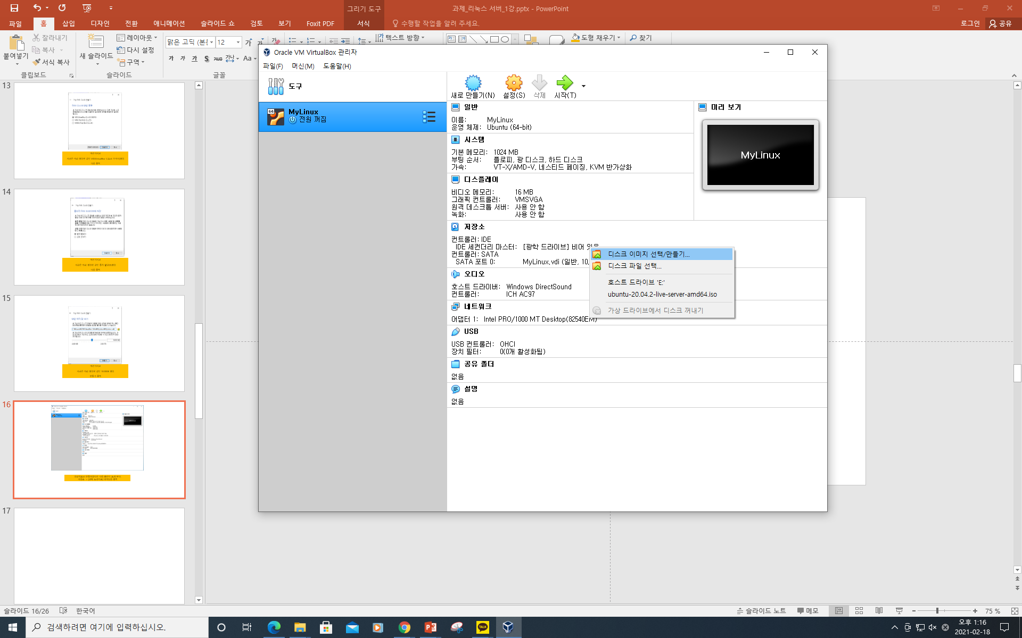
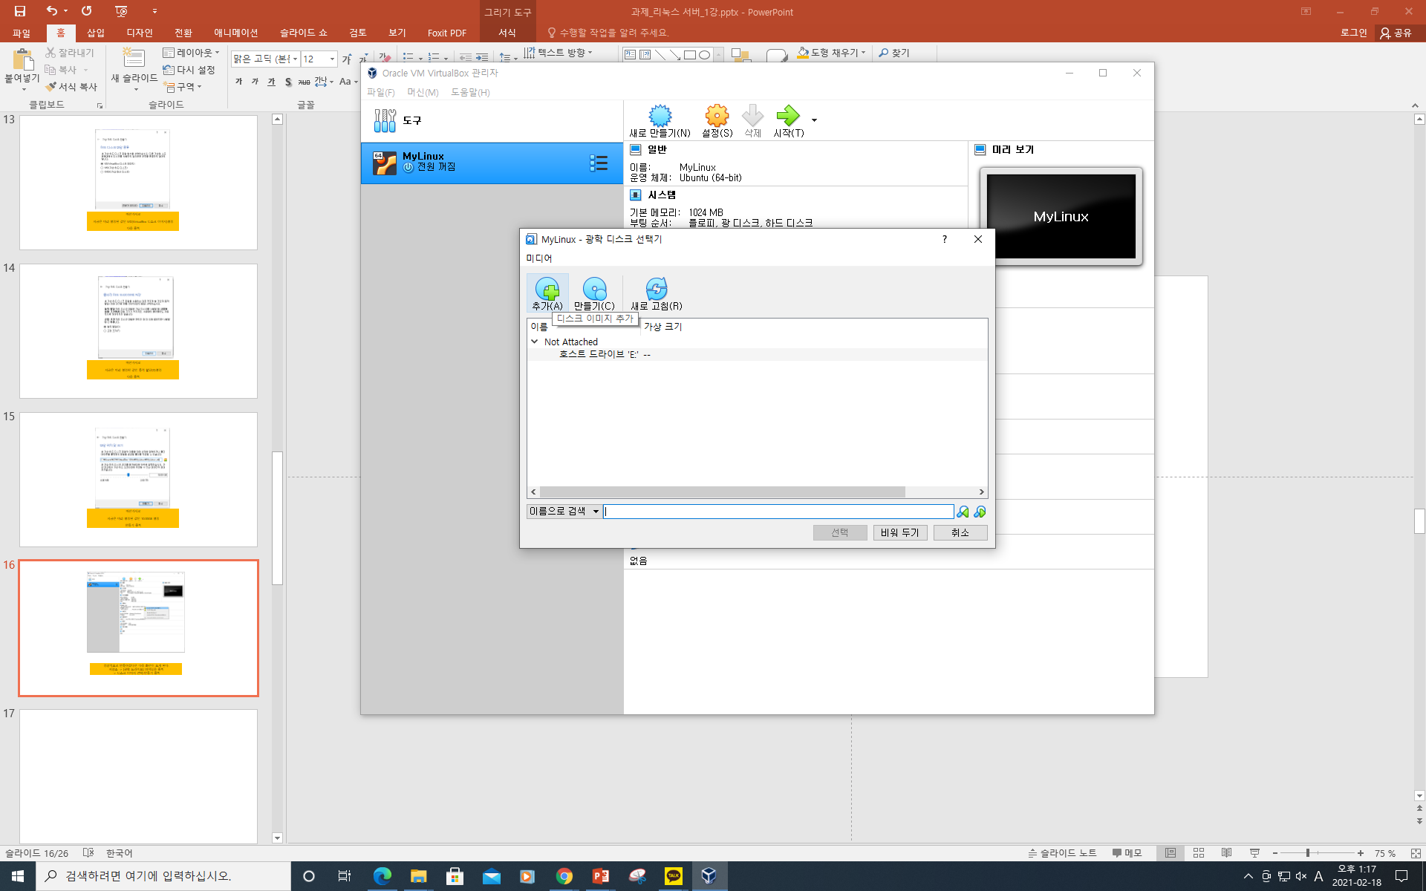
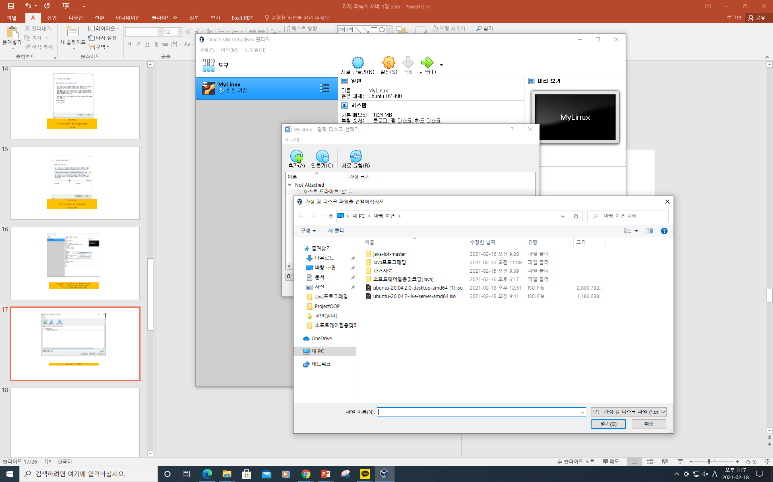
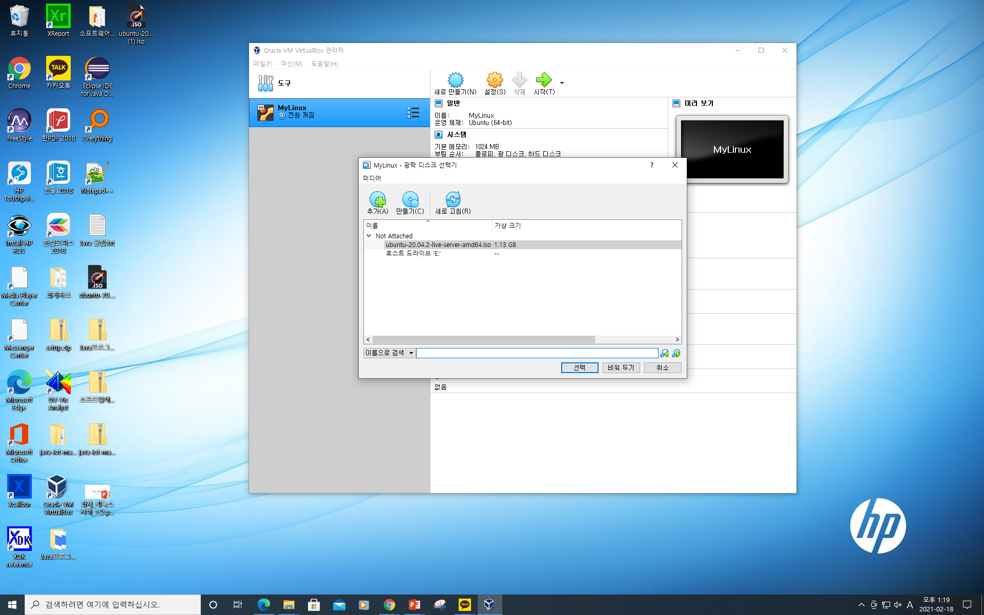
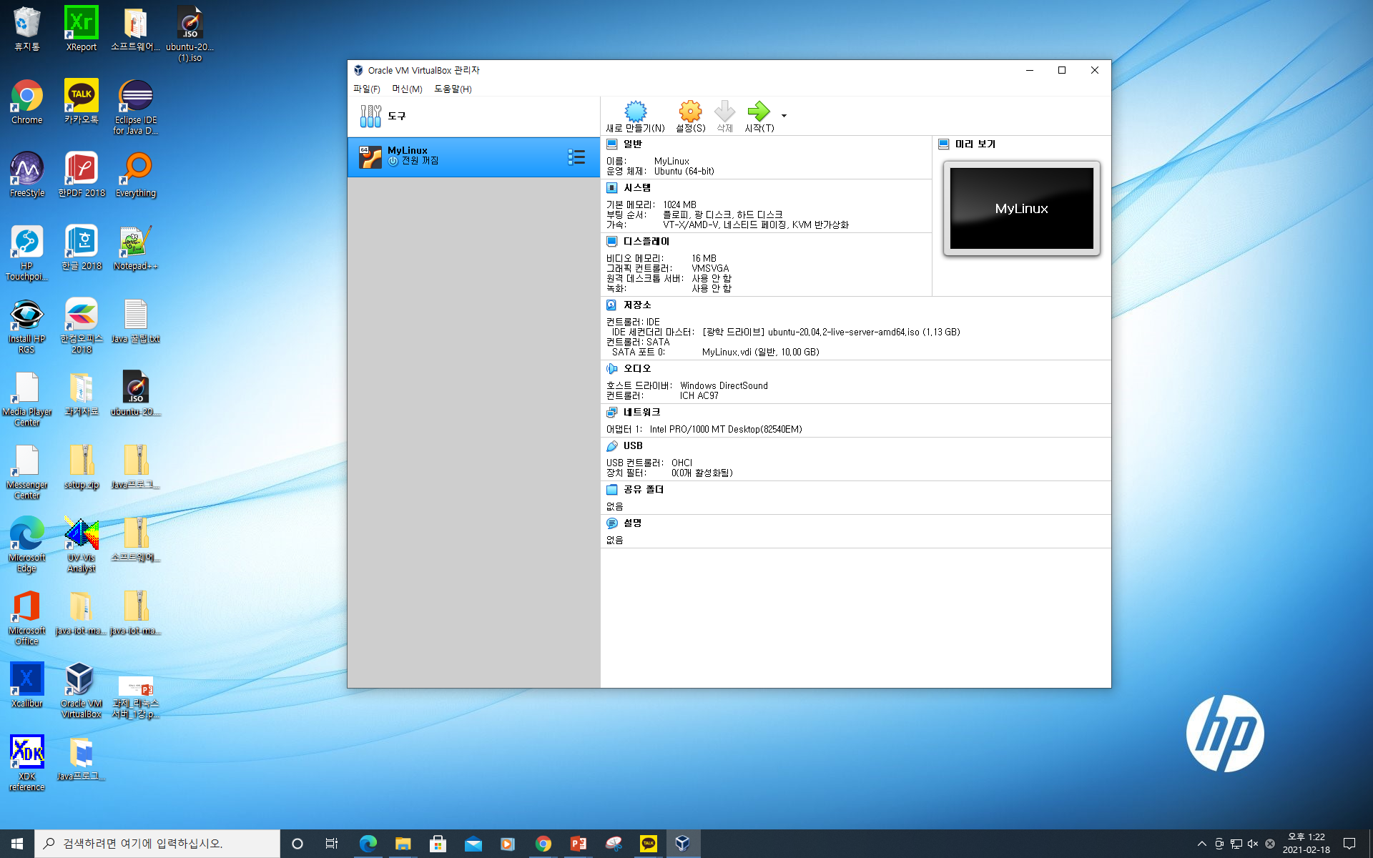

Slide 9
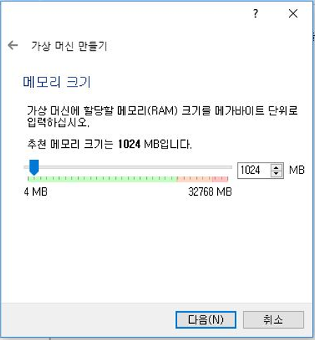
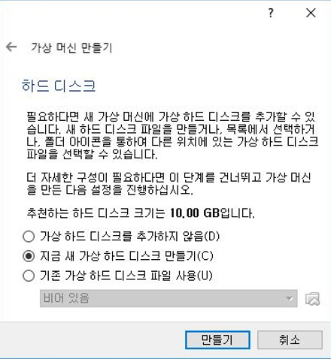
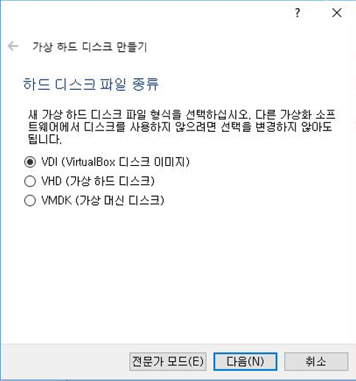
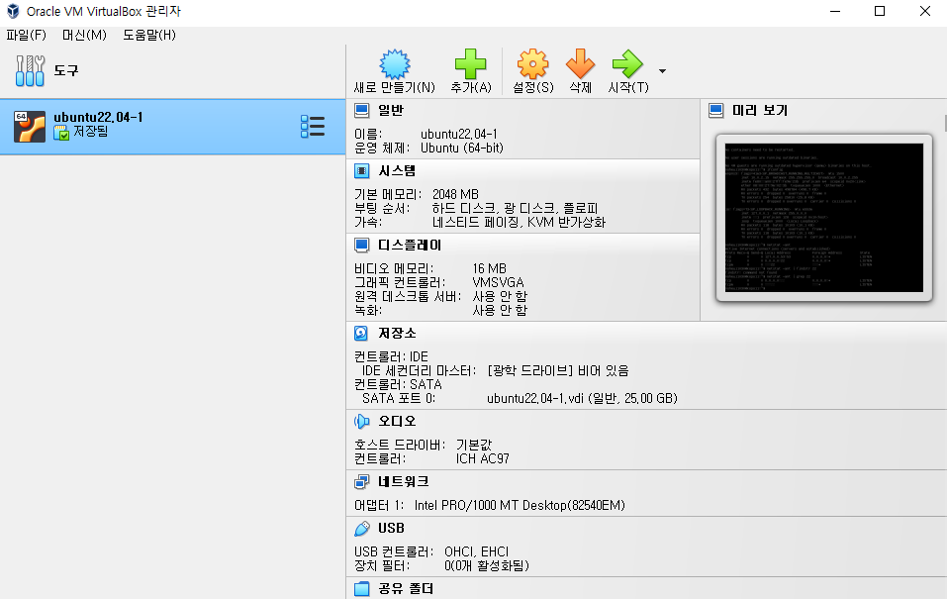

Slide 10
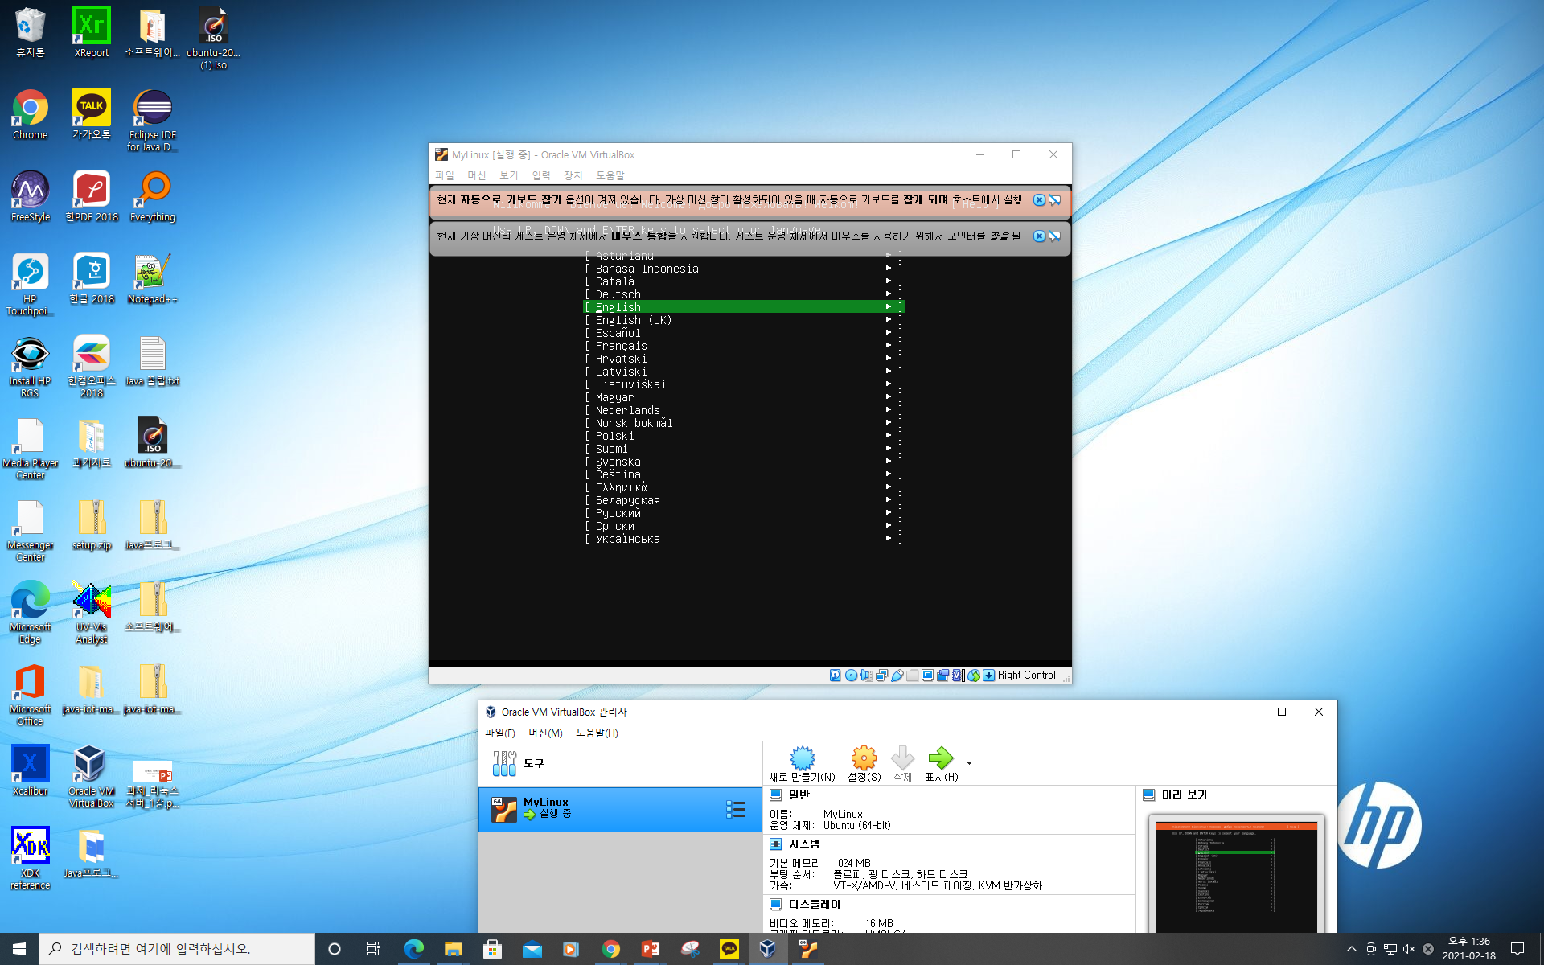
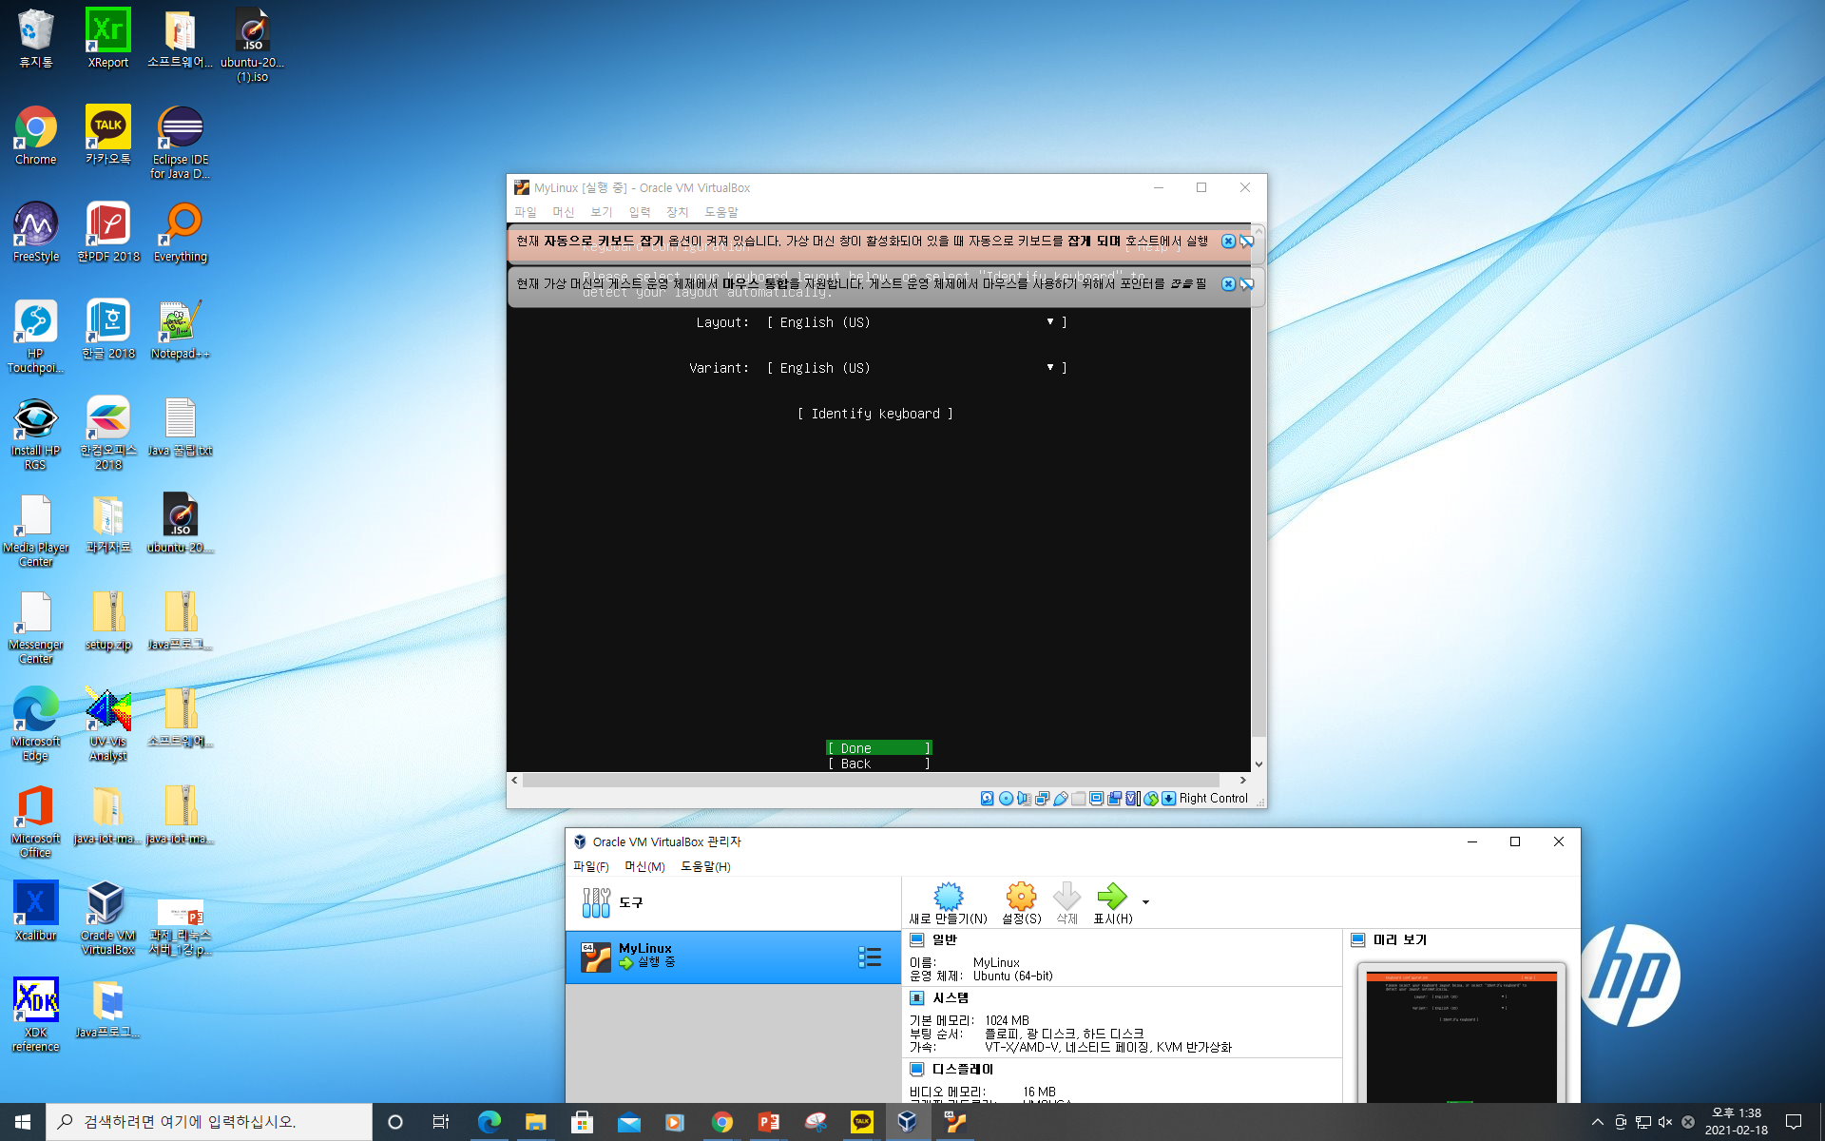
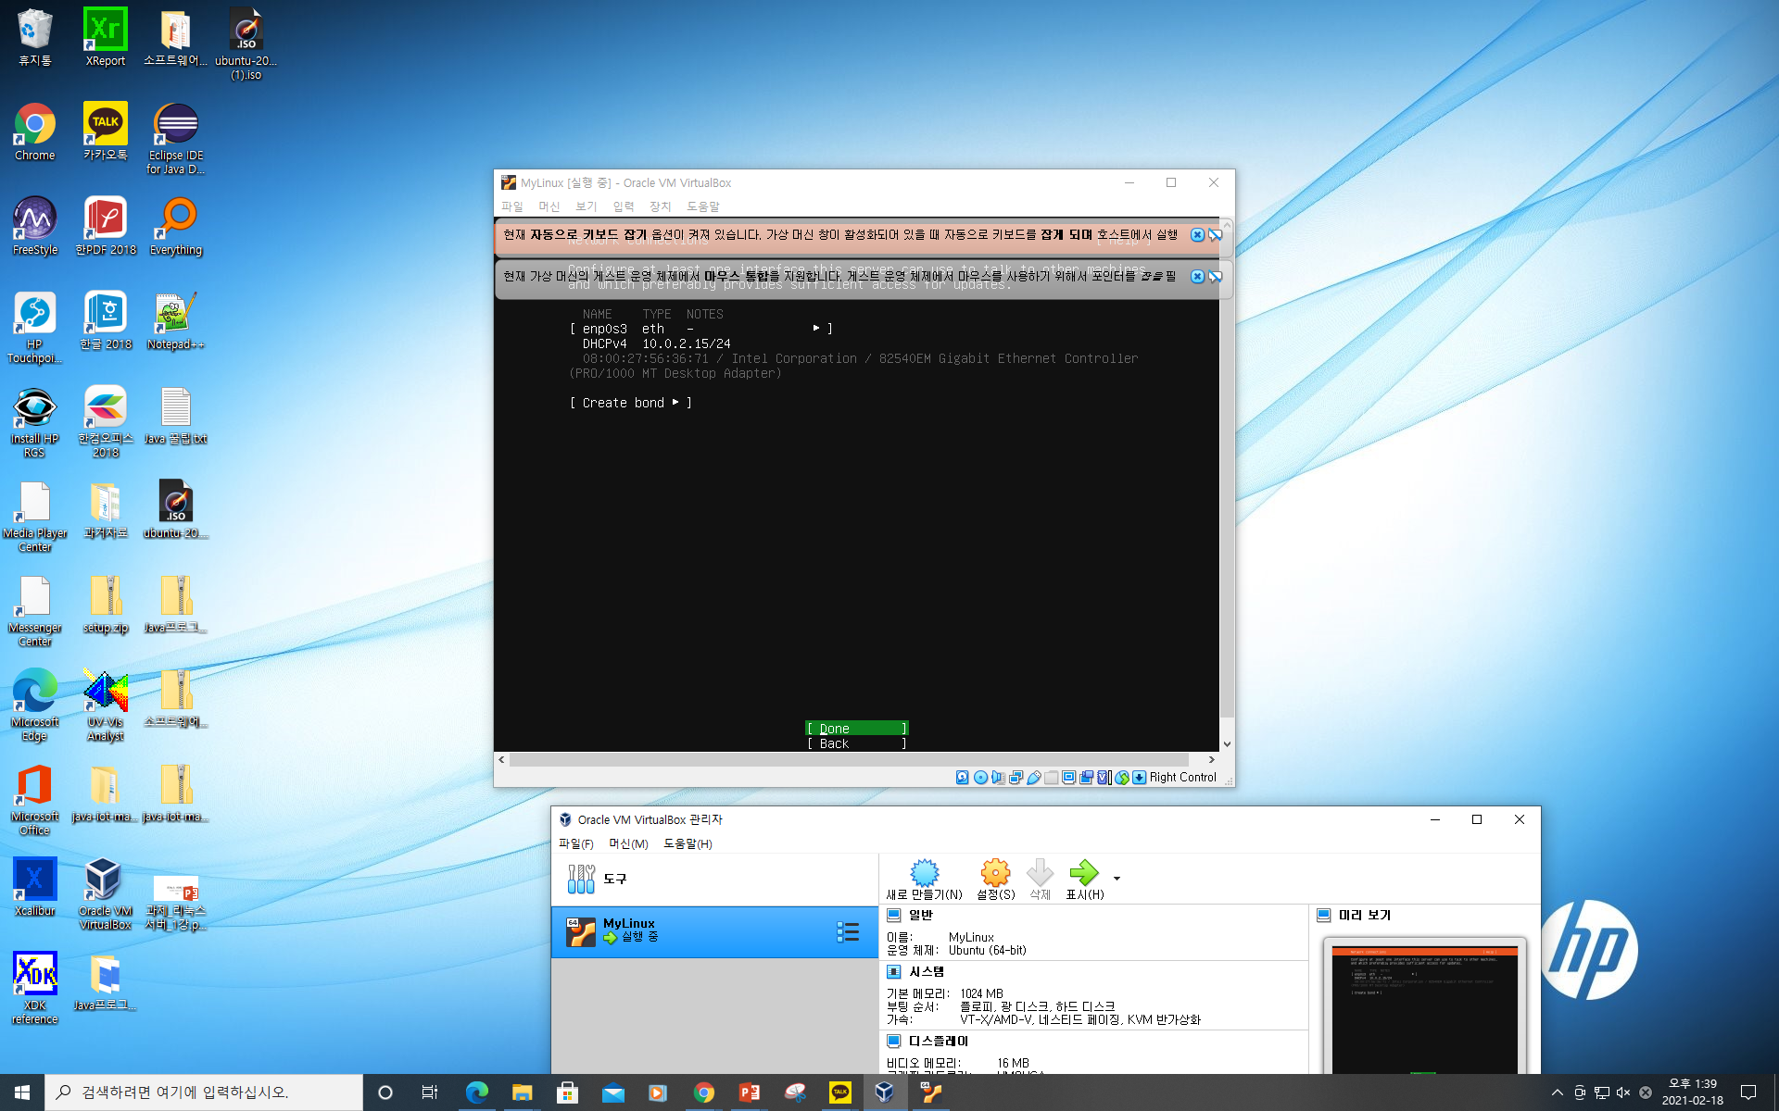
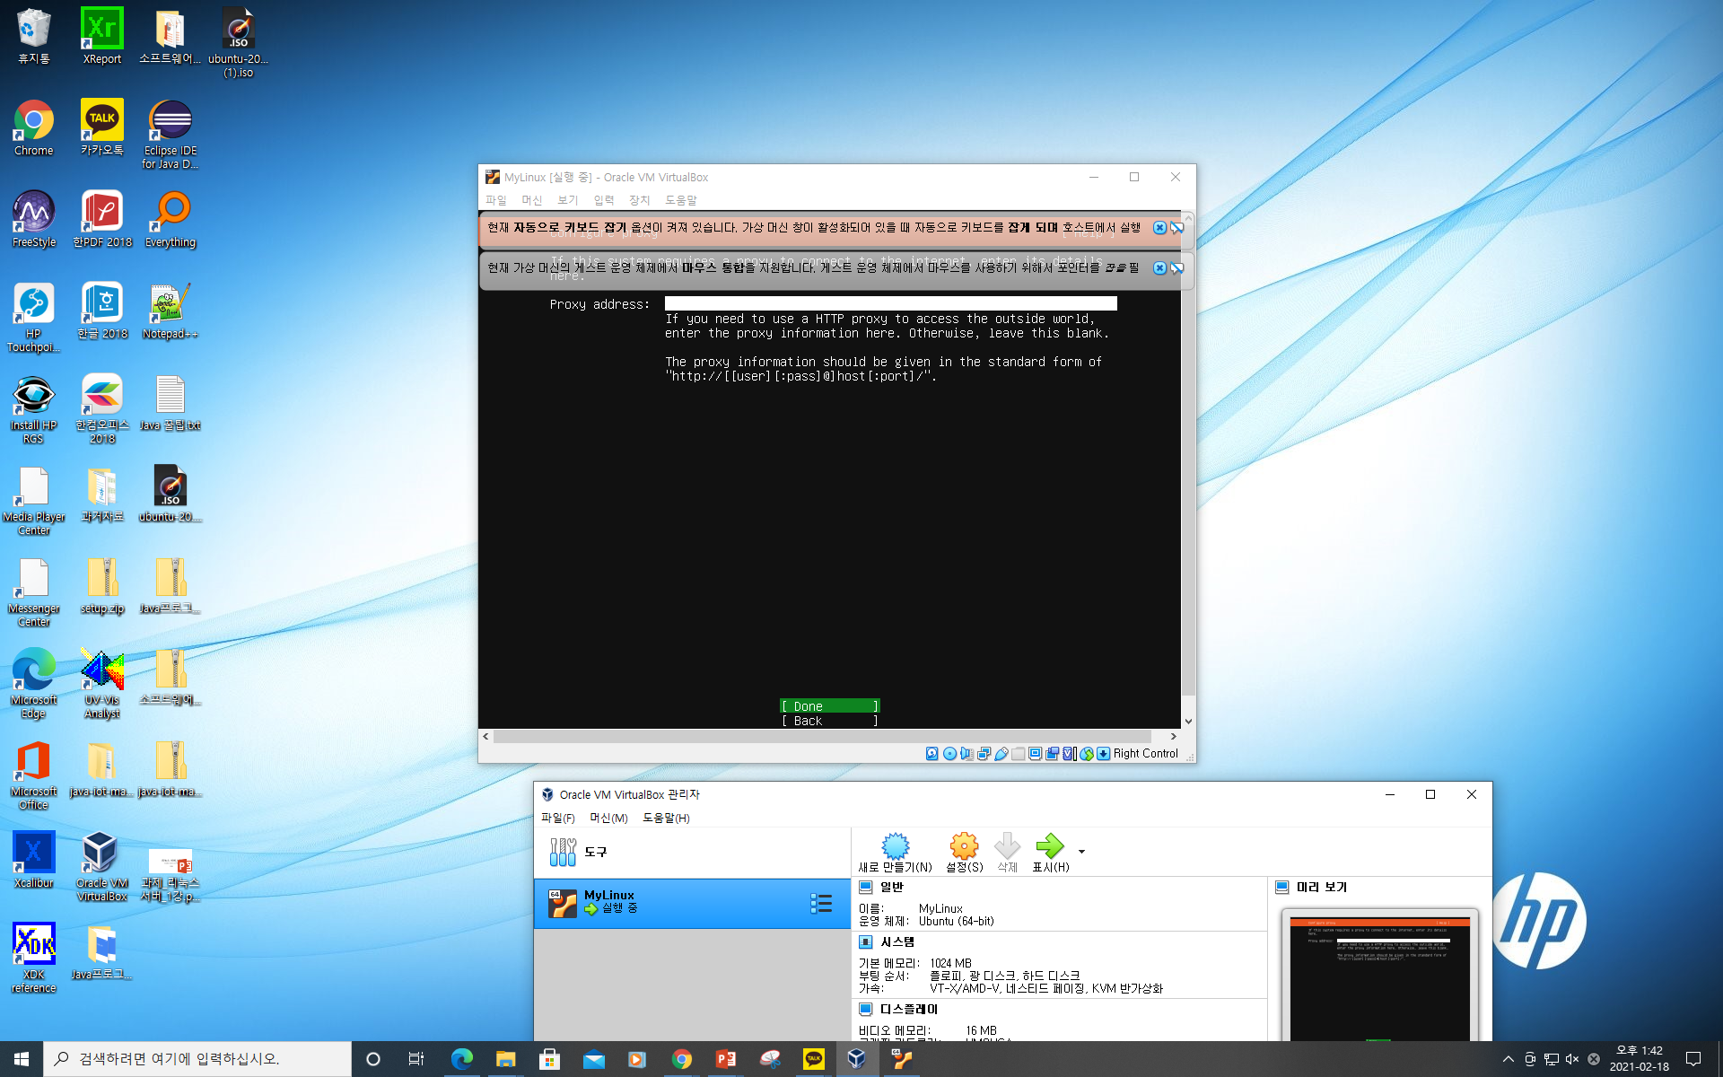
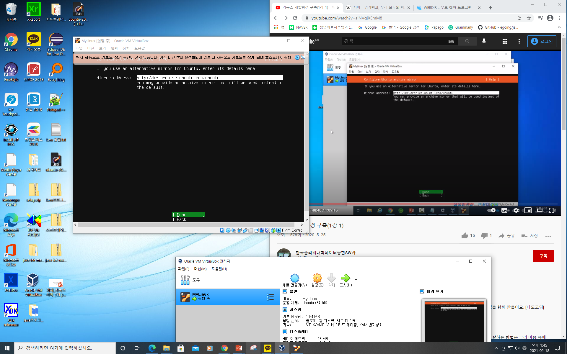
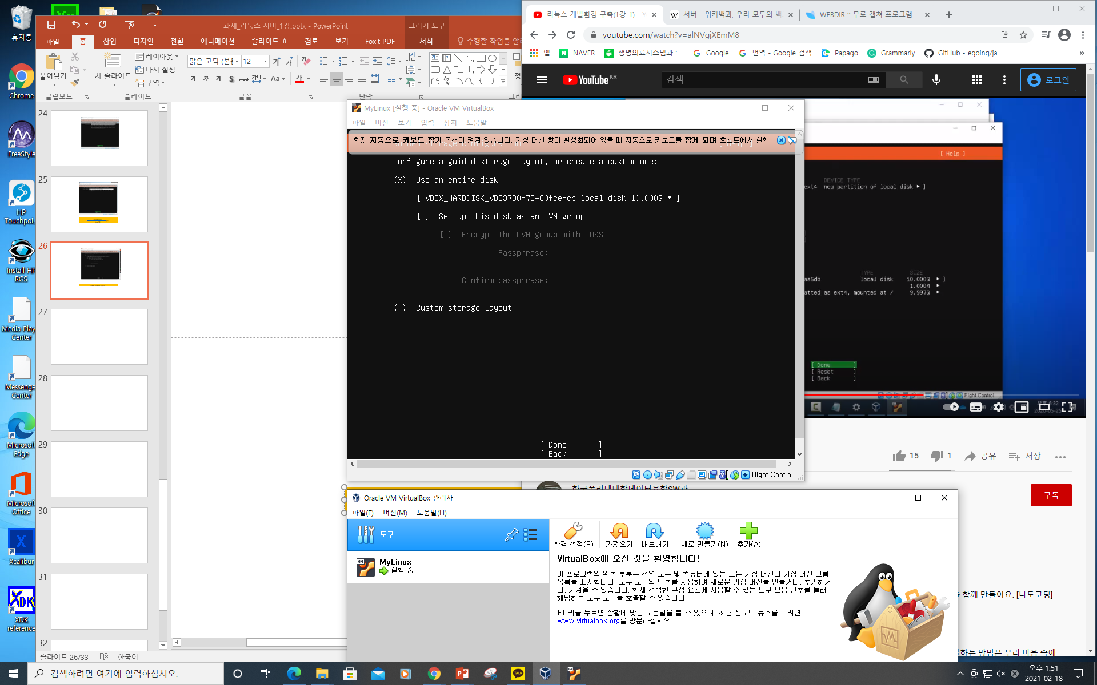

Slide 11
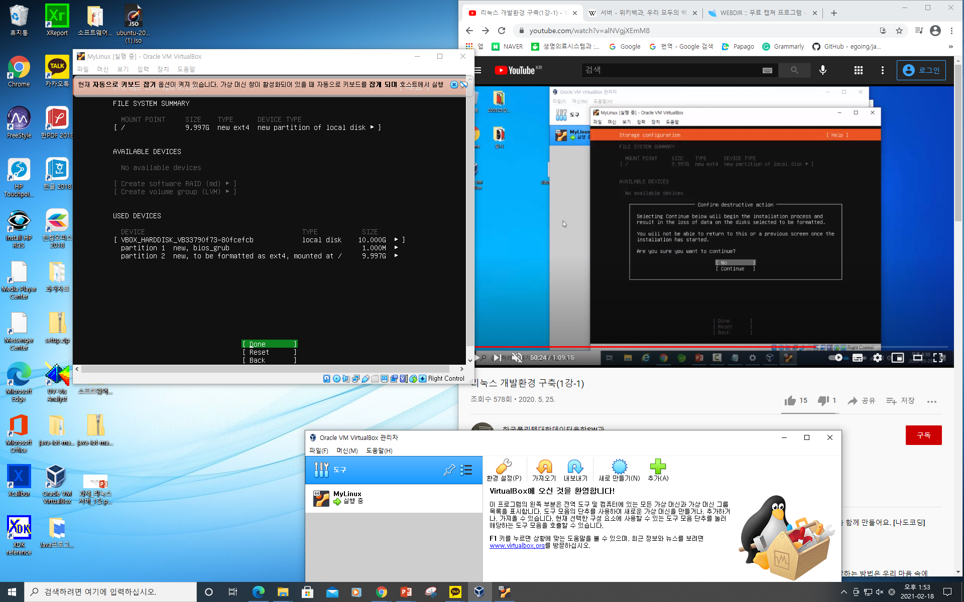
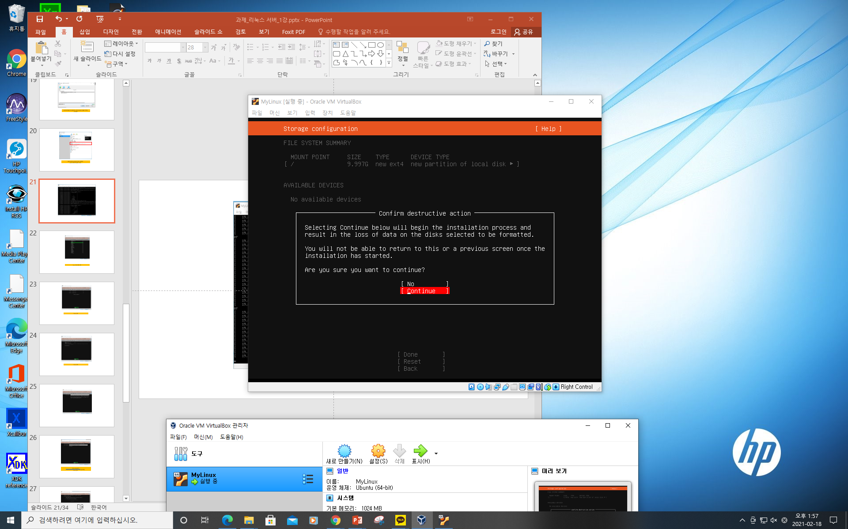
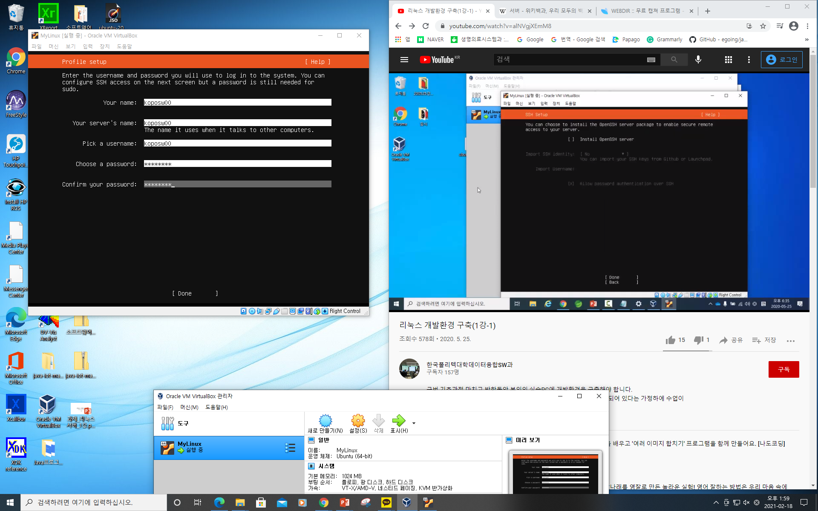
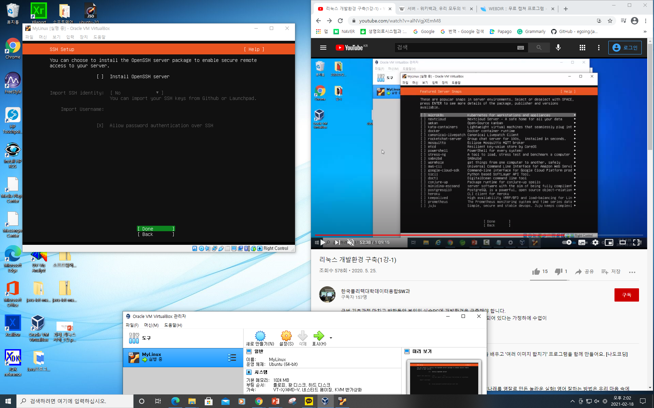

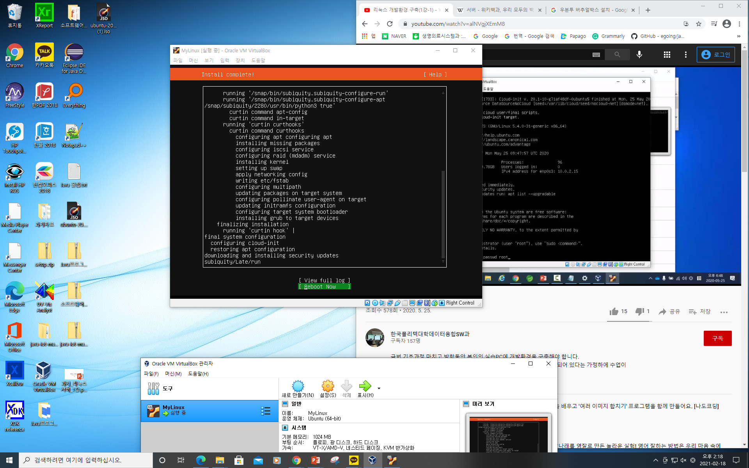
Your name : koposw00
Your server’s name : koposw00
Pic a username : koposw00
Choose a password : koposw00
Confirm your password : koposw00
(임의 설정)
설정 후 Done

Slide 12
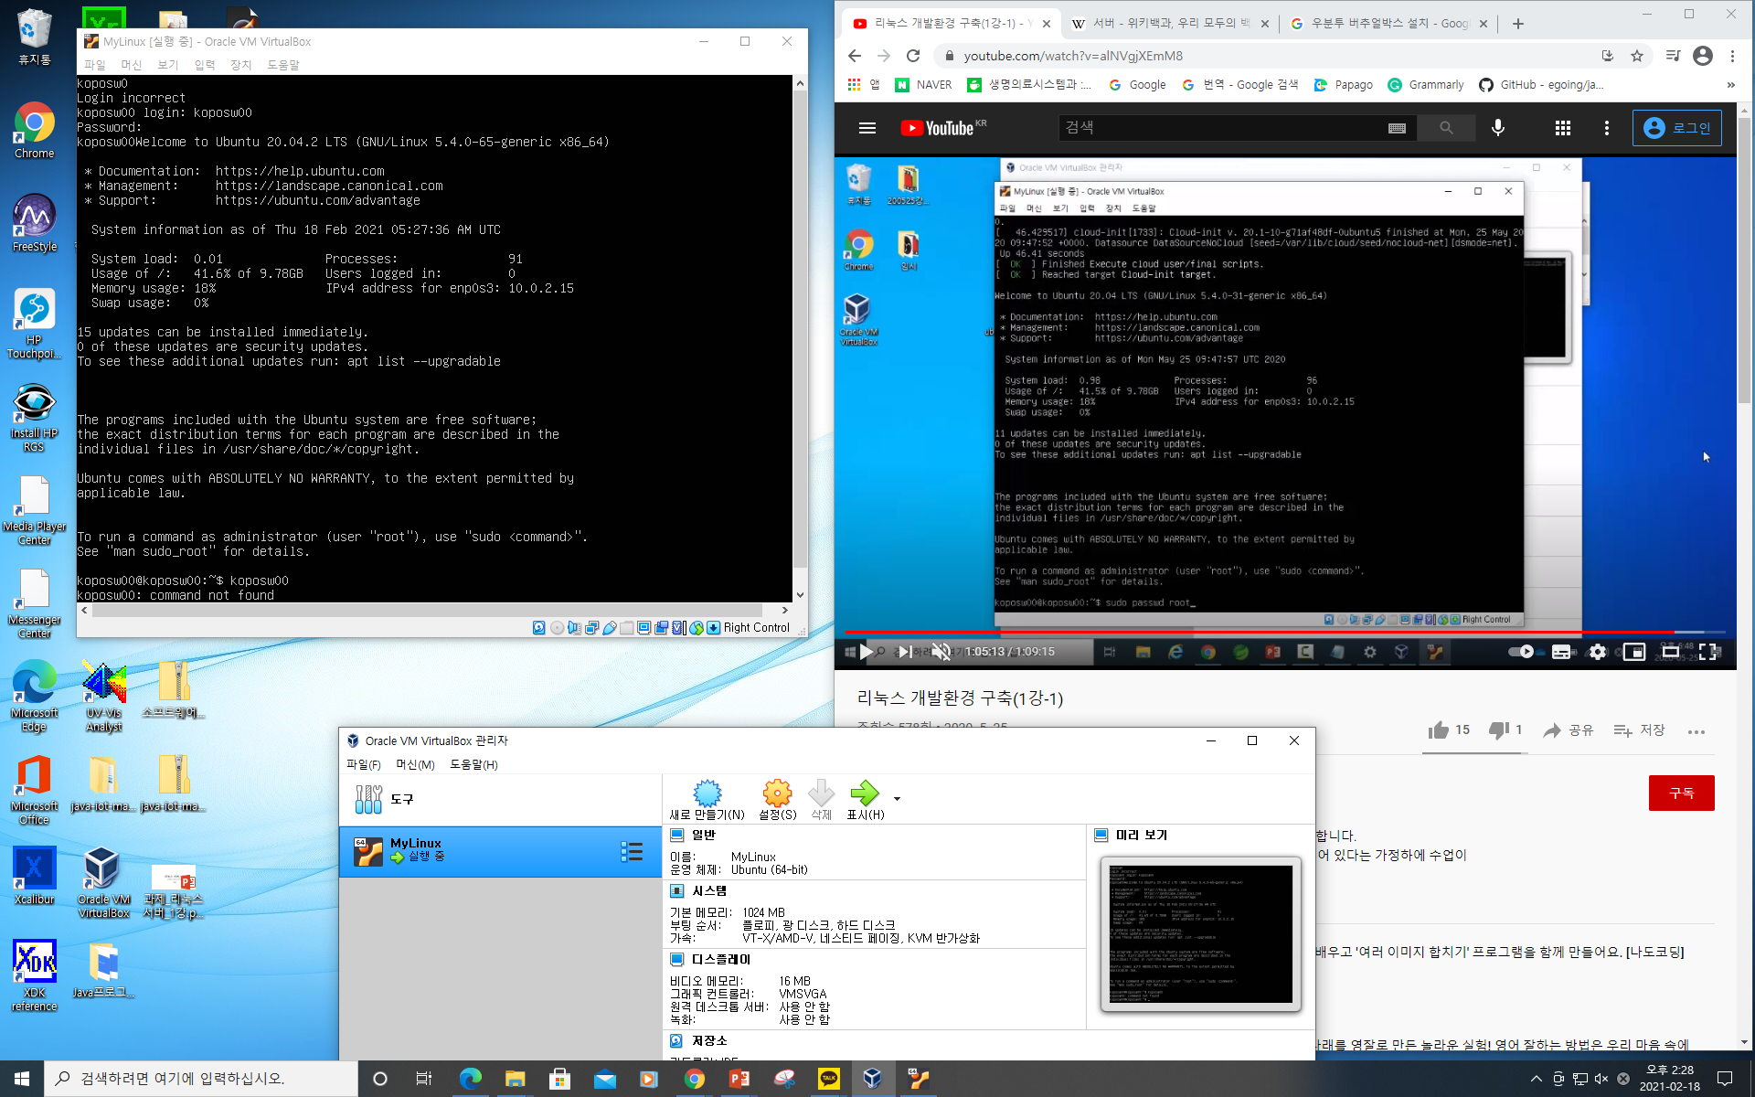
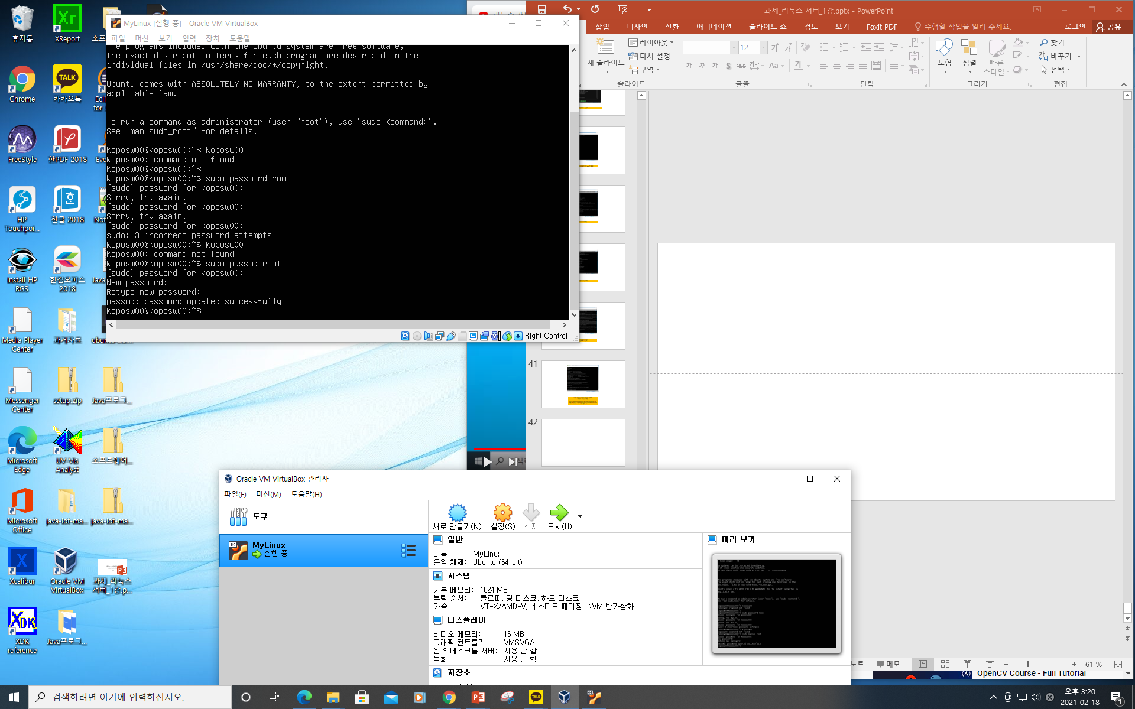
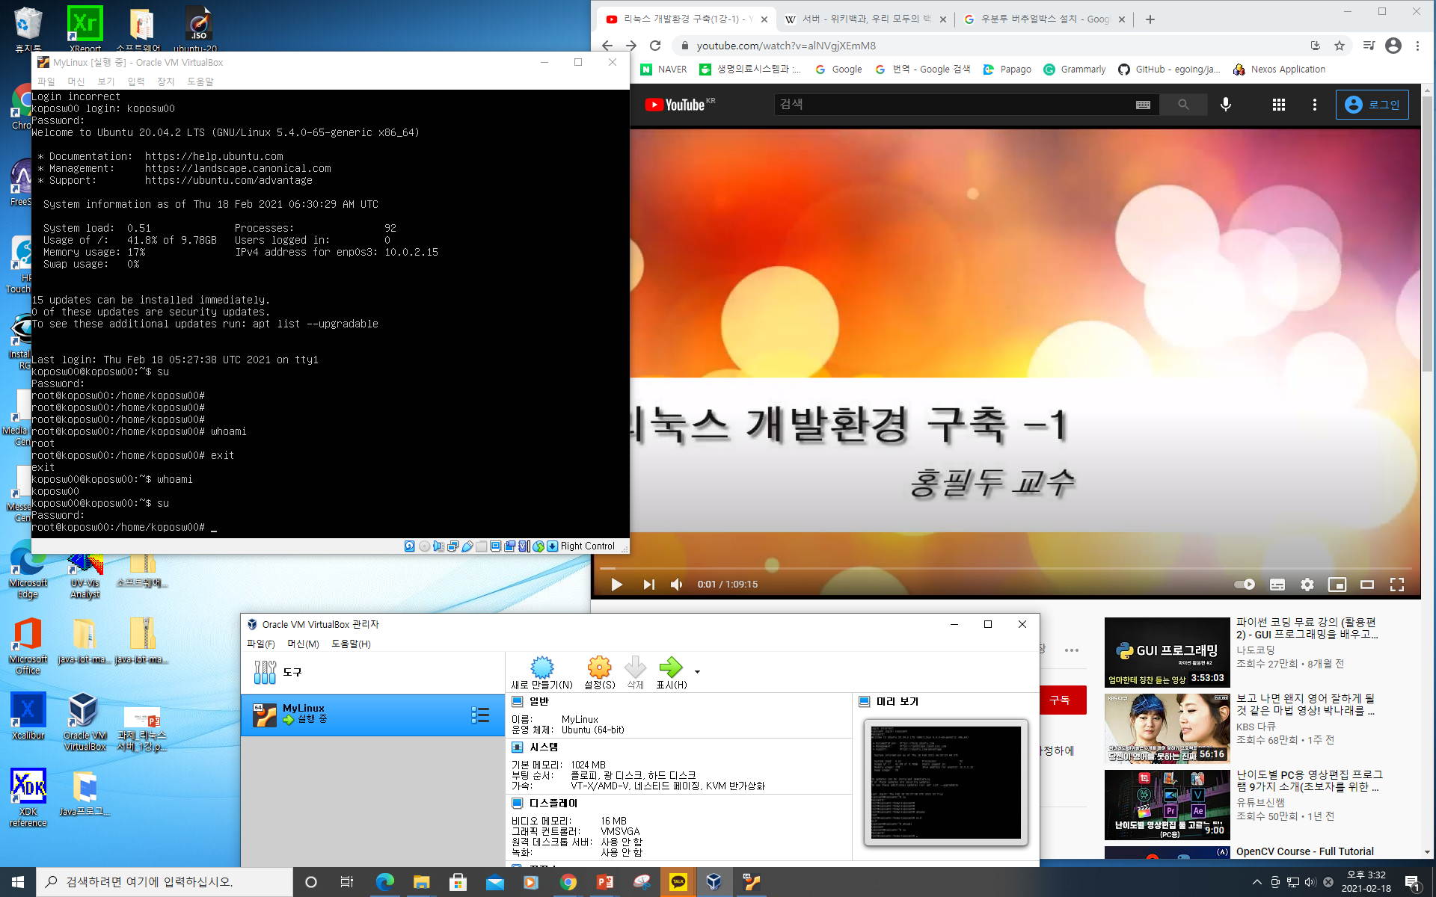
사전에 설정한 아이디와 비밀번호 입력 후
해당 창 나오는지 확인
최하단 Koposw00@ Koposw00:~$에 sudo passwd root 입력(비밀번호 설정) // Koposw00를 입력하면 command not found라고 뜬다.
사전에 설정한 아이디와 비밀번호 입력 후
해당 창 나오는지 확인
최하단 Koposw00@ Koposw00:~$에 sudo passwd root 입력(비밀번호 설정) // Koposw00를 입력하면 command not found라고 뜬다.
Sudo] password for koposw00 : koposw00(미리 설정한 비밀번호) 입력
New password : root(새로 설정할 비밀번호) 입력
Retype new password : root(새로 설정한 비밀번호 확인) 입력
Passwd: password updated successfully 뜨면 성공
설치 완료 확인을 위한
아이디 패스워드 접속

Slide 13
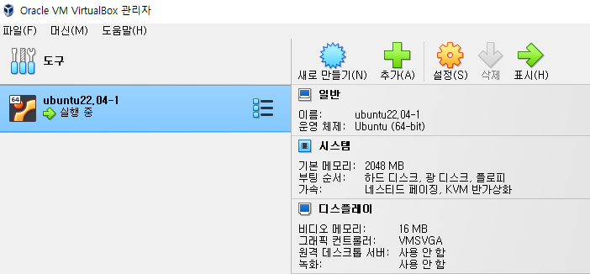
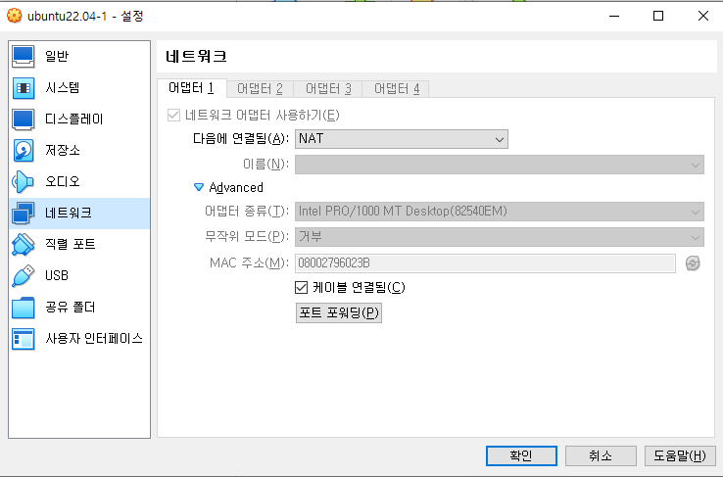
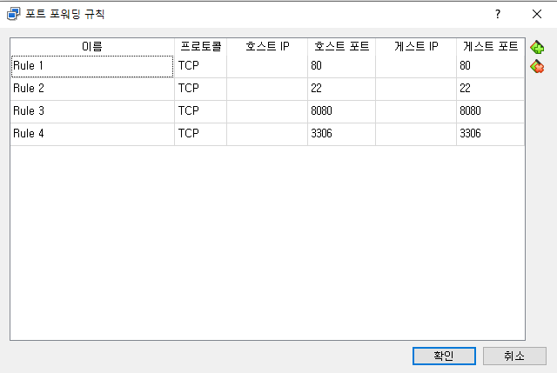
호스트 포트, 게스트 포트에
80 80
22 22
8080 8080
3306 3306 추가후 확인 -> 확인

Slide 14
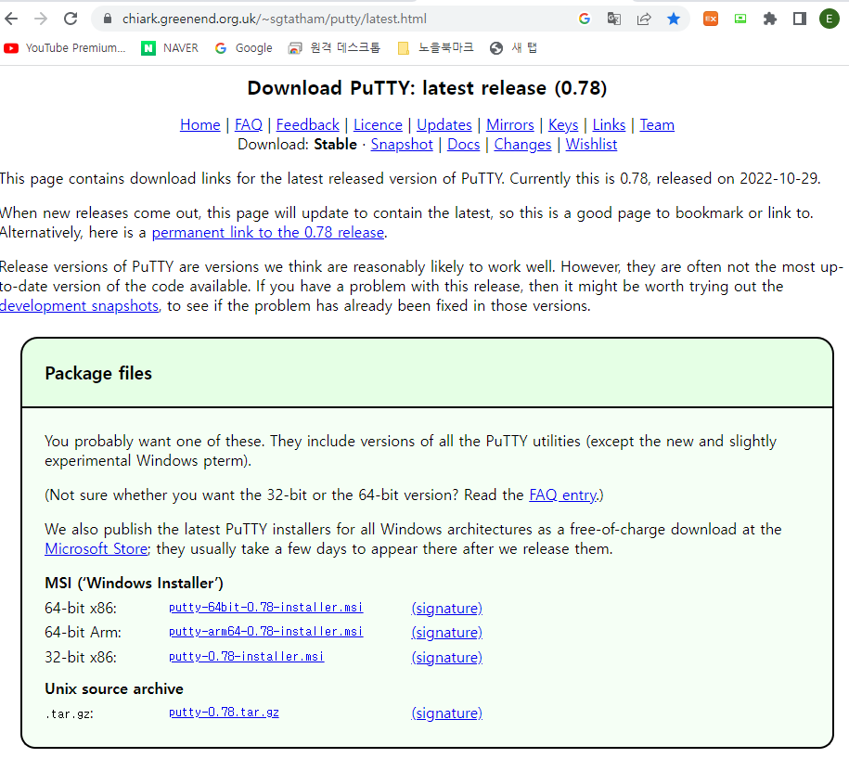
4.Putty 다운로드
MSI (Windows Installer)
다운로드 설치
설치 후 Putty 실행

Slide 15
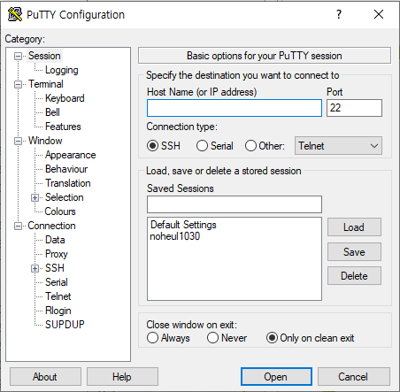
Host Name : localhost
Host Name (or IP Adress)에
Cmd접속 -> ipconfig 입력 후출력되는 IPv4 주소 입력
Save 클릭
Open 클릭

Slide 16
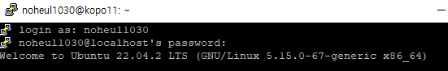
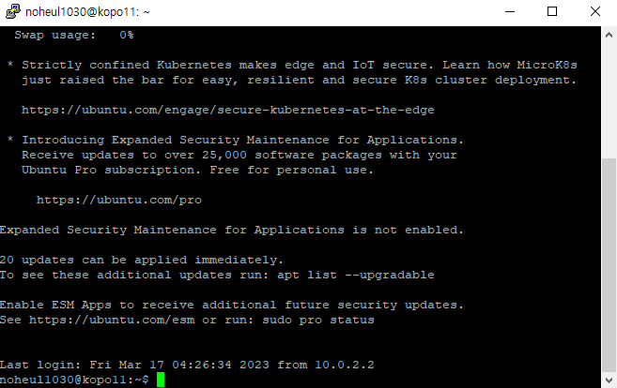
Putty 실행 후
아이디 / 패스워드 입력
원격 접속 가능한 상태 확인

Slide 17
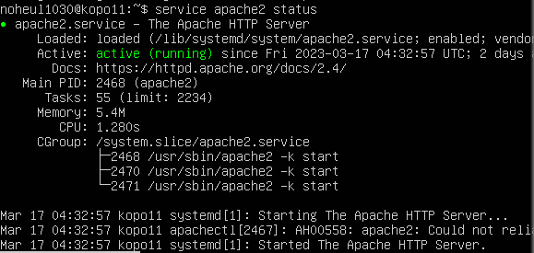
4-1. localhost 연결 확인
Ubuntu 서비스 상태 확인
#service apache2 status

Slide 18
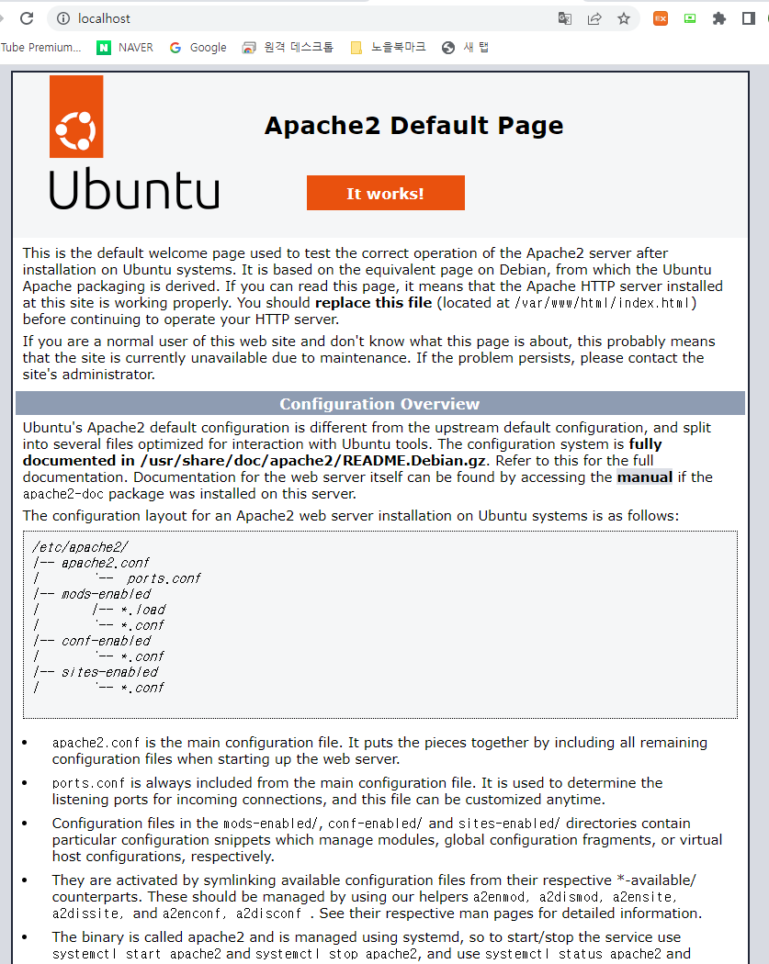
Ubuntu 서비스 시작 명령
#service apache2 start
주소입력란에 localhost 타이핑 하여 연결 확인!

Slide 19
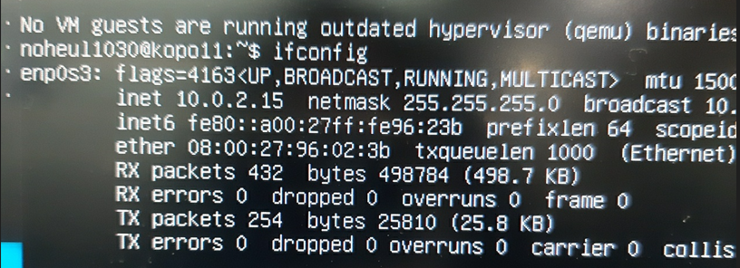
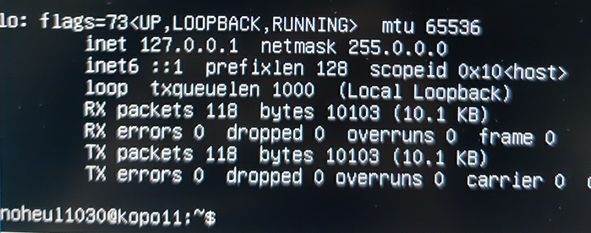
포크 연결이 안되어 있을 시
Putty 화면
Localhost 포크 연결 후 실행되는 Putty 화면

Slide 20
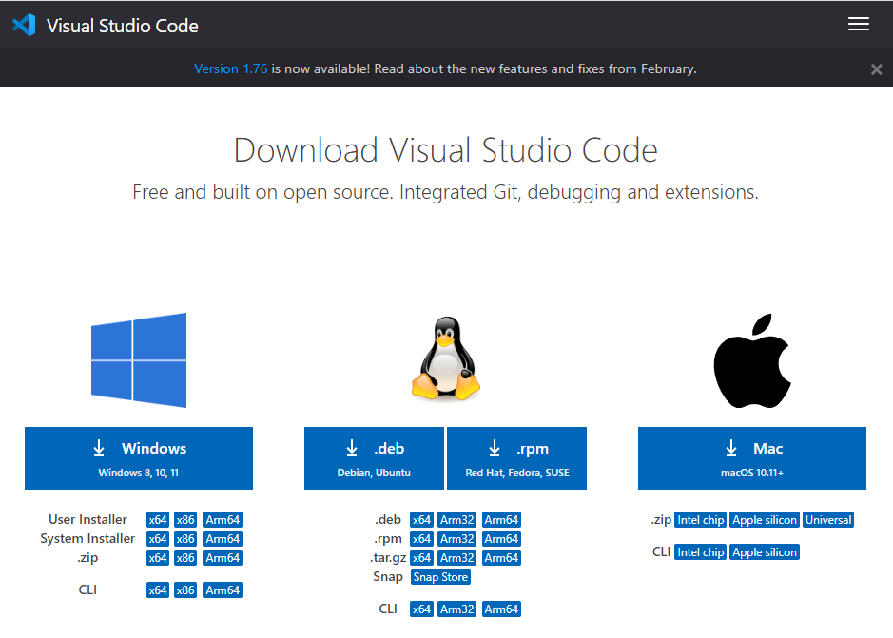
5. Visual Studio Code 설치 https://code.visualstudio.com/download
Windows 버전으로 설치

Slide 21
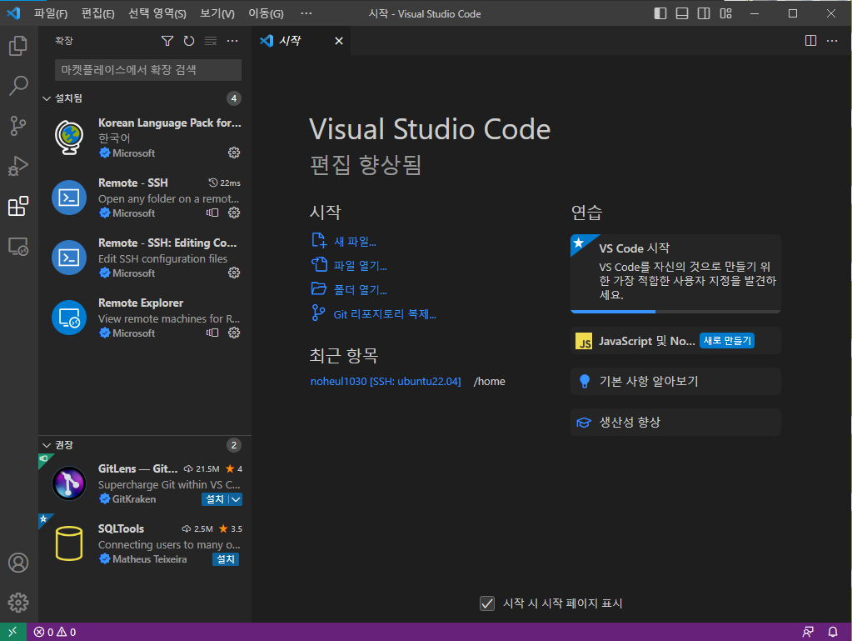
확장 항목에서
SSH 검색 후 다운로드
+ Korean Language Pack도 설치하면 편하다.

Slide 22
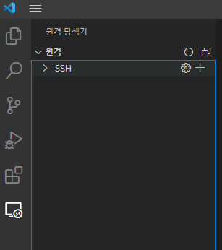


원격 탐색기 -> SSH 구성파일 열기
내 이름의 ssh 선택

Slide 23

config 파일 작성
(User는 발급받은 사용자 Id 입력)
Ctrl + S (저장)

Slide 24

SSH 접속
Ctrl + Shift + P (혹은 Command + Shift + p)
Remote-SSH : Connect to Host… 검색하여 클릭

Slide 25


Known host 등록(continue 클릭)
Password 입력

Slide 26

!!왼쪽 아래!!
SSH:ubai 확인
(접속 성공여부)
OpenFolder 클릭하여
/Home1,2/사용자 id/
OK 클릭

